Slide 4
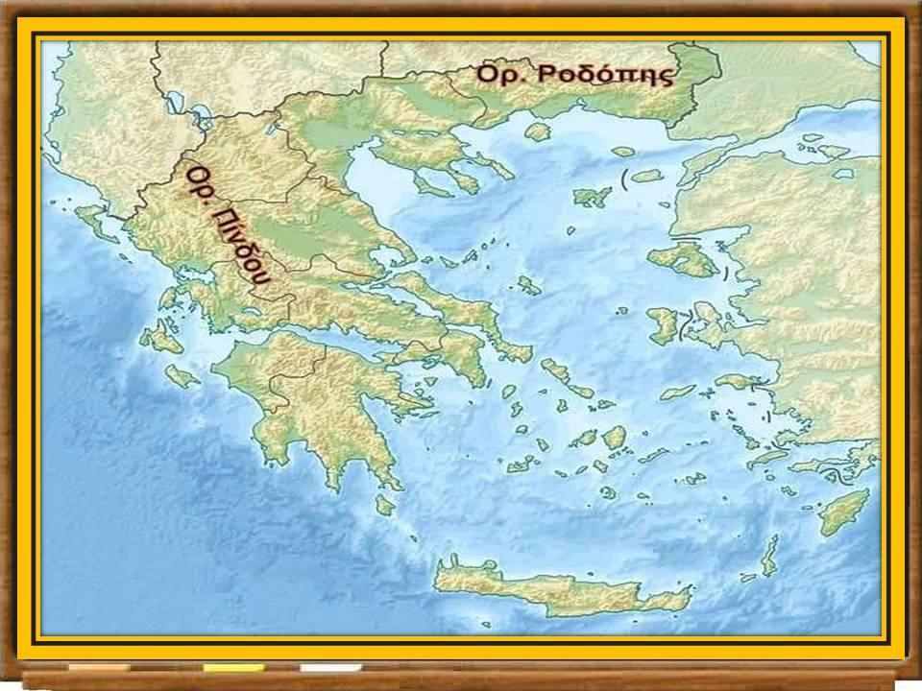

Slide 9
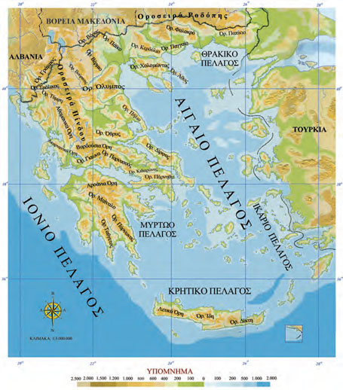

Slide 10
1)Όλα τα βουνά μαζί, μικρά και μεγάλα, αποτελούν ένα μεγάλο μέρος του κατακόρυφου διαμελισμού της χώρας μας. Αρκετά από αυτά έχουν άγριες κι απότομες πλαγιές, βαθιά φαράγγια και κοιλάδες που σχηματίζονται ανάμεσά τους και είναι τοπία, στα οποία πολύ δύσκολα πλησιάζει ο άνθρωπος. Τα περισσότερα βουνά έχουν κατεύθυνση από τα βορειοδυτικά προς τα νοτιοανατολικά
2)Πολλές φορές οι οροσειρές αποτελούν φυσικό σύνορο περιοχών ή κρατών. Η οροσειρά της Ροδόπης αποτελεί το βόρειο φυσικό σύνορο της χώρας μας με τη Βουλγαρία. Απλώνεται στις βόρειες περιοχές της Θράκης και οι πιο γνωστές κορυφές της είναι το βουνό Φαλακρό (2.111 μ.) και ο Όρβηλος (2.272 μ.).

